Slide 1
PSYCHOLOGICKÁ DIAGNOSTIKA V PŘEDŠKOLNÍM VĚKU
DYNAMICKÁ DIAGNOSTIKA KOGNITIVNÍCH FUNKCÍ U DĚTÍ PŘEDŠKOLNÍHO VĚKU

Slide 2
Psychologická diagnostika v předškolním věku
Přehled viz Svoboda – Psychodiagnostika dětí a dospívajících

Slide 3
Vývoj jazykových schopností v předškolním věku
Smolík, Seidlová Málková
Diagnostická baterie pro posouzení vývoje jazykových znalostí a dovedností dětí předškolního věku
Prezentace v IS

Slide 4
Testování kognitivních funkcí

Slide 5
Statické metody testování
Většina používaných metod
Umožňují získat informace o aktuálním výkonu jedince
Většinou neposkytují dost informací a o procesech a strategiích
Hůře se navrhují nápravné postupy
Mohou podhodnocovat, hlavně u dětí z odlišného socio-kulturního prostředí, u dětí s emočními poruchami, s poruchami učení nebo u dětí s nedostatkem učebních zkušeností
Jsou zaměřeny na zjišťování produktů učení, méně nebo vůbec na psychologické procesy podílející se na učení

Slide 6
Dynamické testování
Širší pojem pro označení celé škály přístupů, jejichž společným znakem je zařazení instrukce a zpětné vazby do procesu testování, přičemž průběh diagnostického procesu je závislý na výkonu testovaného
Princip: určitými způsoby provázet testovaného jedince při činnosti a sledovat rozsah i charakter pokroků v jeho rozvoji a navazovat na toto pozorování smysluplnou intervencí

Slide 7
Dynamické testování
Poznávání jako proces, který se vyvíjí a mění a lze podněcovat jeho rozvoj
=> během celého vyšetření zvýšený důraz na proměny a vývoj celé diagnostické situace
Spíše než správná odpověď nás zajímá, jak testovaný k odpovědi dospěl
Neměří celkovou úroveň rozumových schopností, ale zajímá se o proces myšlení
Přizpůsobuje se individuálním potřebám testovaného
Součástí testování je identifikace oslabených kognitivních funkcí testovaného a zároveň vymezení silných stránek, na nichž lze při dalším učení a intervenci stavět
PRETEST – INTERVENCE - POSTTEST

Slide 8
Kdy může být vhodné přistoupit k dynamickému testování
Selhávání ve statických testech
Když jsou schopnosti učení znevýhodněny mentální retardací, vývojovými dysfunkcemi, emocionálními a osobnostními poruchami, nedostatkem motivace
u problémů s jazykem – odlišný mateřský jazyk, opoždění vývoje řeči
U dětí z odlišného socio-kulturního prostředí

Slide 9
Dynamické testování kognitivních funkcí u dětí
ACFS

Slide 10
Propojení diagnostiky s procesem výuky
Škály metody sledují kognitivní procesy klíčové pro osvojení čtení, psaní a počítání
Pro děti ve věku 3-6 let
Používá se pro sledování vývoje dětí, při diagnostice školní zralosti nebo posuzování nutnosti odkladu školní docházky
Test – intervence – retest
Sleduje se forma a intenzita intervence
Nestačí vědět, že dítě něco zvládá, když se učí, ale také za jakých okolností se mu daří příslušnou aktivitu zvládat

Slide 11
subtesty
1. třídění
2. sekvenční sluchová paměť
3. krátkodobá vizuální paměť
4. doplňování sekvenčních vzorců
nepovinné:
  přejímání perspektivy
  verbální plánování

Slide 12
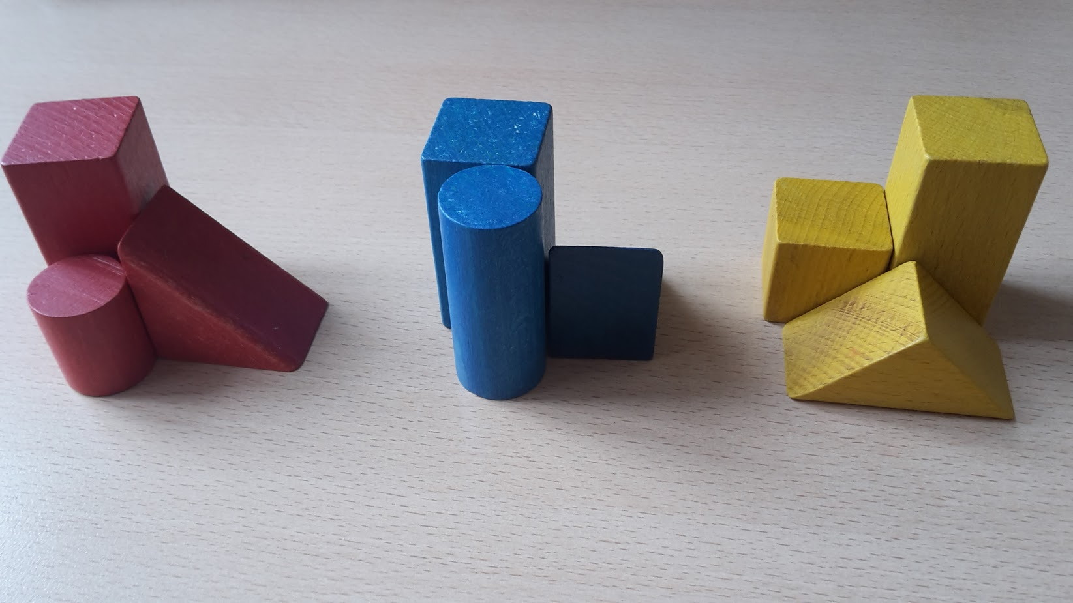
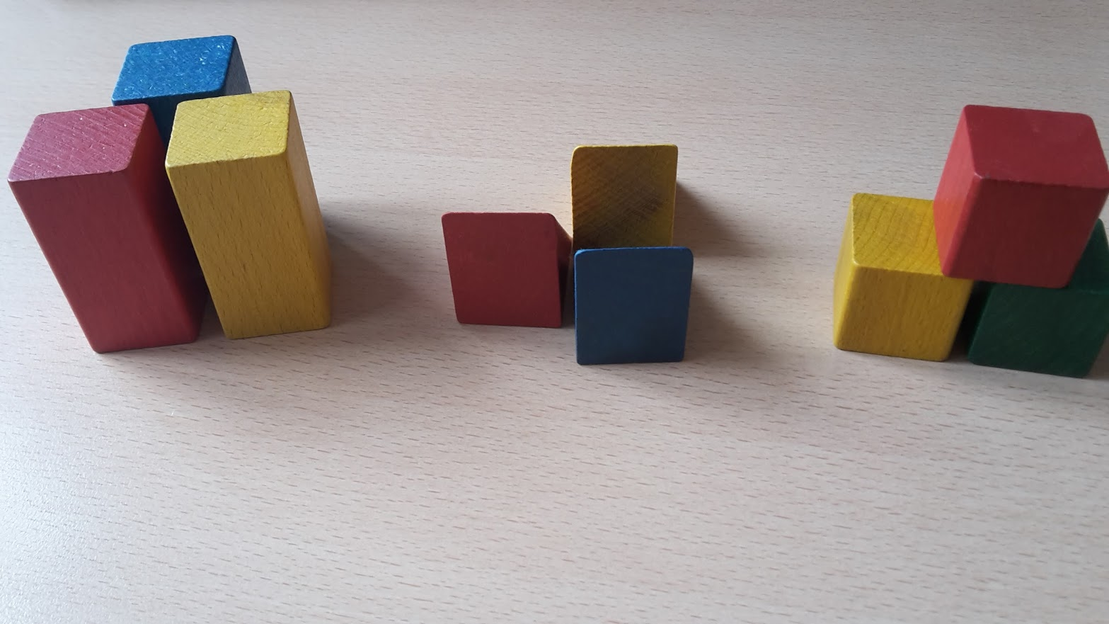


Třídění

Slide 13

Sekvenční sluchová paměť

Slide 14
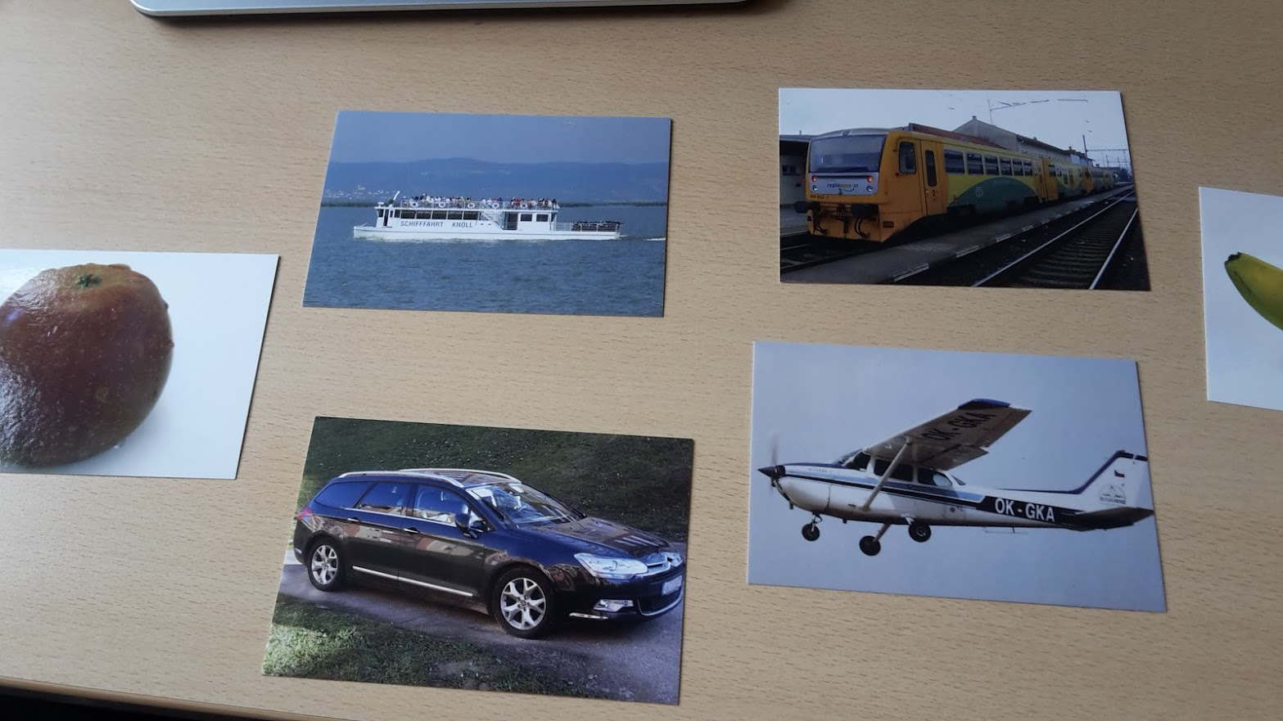
Krátkodobá vizuální paměť

Slide 15
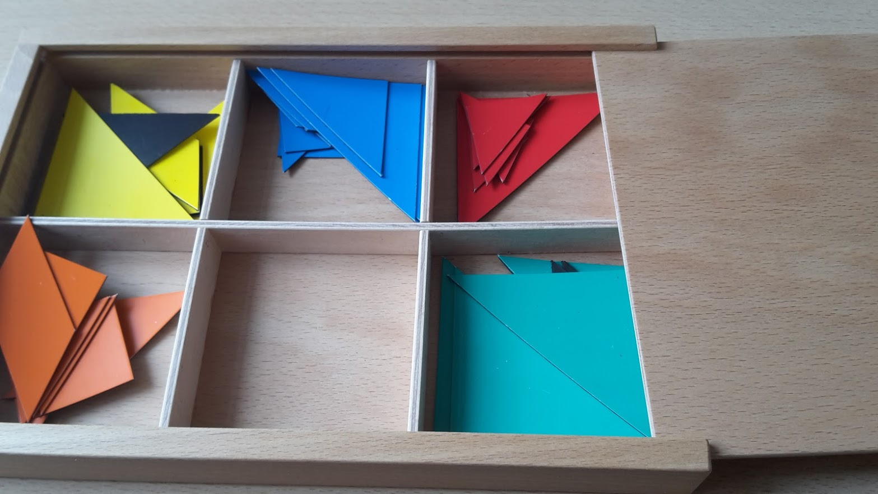
Doplňování sekvenčních vzorců

Slide 16
Děkuji za pozornost

